Slide 1
КНИЖНАЯ ЗАКЛАДКА

Slide 14
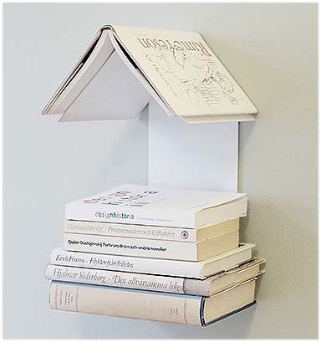

Slide 16
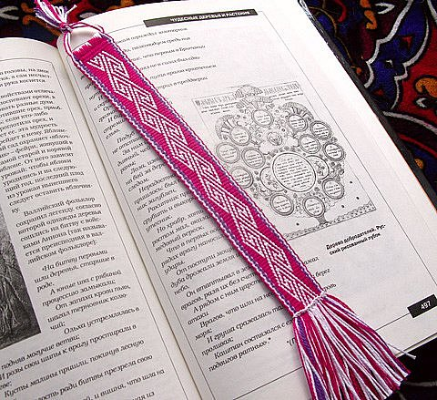

Slide 17
СПАСИБО
ЗА ВНИМАНИЕ!!!

